Slide 1
“Entre virus te veas”
Equipo 4

Slide 2
INTEGRANTES Y ASIGNATURAS
XOCHIQUETZALLI CRUZ
ETIMOLOGÍAS
ÁNGELES NAVARRO
LITERATURA UNIVERSAL
ALFREDO PARRA LÓPEZ
HISTORIA
ISABEL HERNÁNDEZ
EDUCACIÓN PARA LA SALUD

Slide 3
CICLO ESCOLAR EN EL QUE SE PLANEA LLEVAR A CABO EL PROYECTO
8 de marzo 2021
13 de Abril 2021

Slide 4
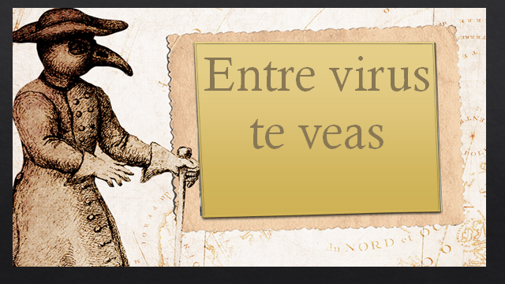

Slide 5
5a. EVIDENCIAS DE LA PRIMERA SESIÓN DE TRABAJO C.A.I.A.C.
LA INTERDISCIPLINARIEDAD
¿Qué es? | La relación entre dos o más disciplinas académicas que permitan integrar los conocimientos de cada una de ellas en un proyecto común que aporte soluciones a su entorno.
¿Qué características tiene? | Integrador: de diferentes disciplinas Sistemática: utiliza métodos de investigación Comprometida: en la solución de problemas Coherente y congruente en la investigación y la práctica
¿Porqué es importante en la educación? | Permite integrar saberes de diversas disciplinas permitiendo el desarrollo de las habilidades socioemocionales de manera implícita en la construcción de un proyecto común
¿Cómo motivar a los alumnos en el trabajo interdisciplinario? | Intereses en los problemas del entorno, lograr una comunicación acertiva, a través de las relaciones personales, además despertando la curiosidad de lo que es en verdad y no lo es y como les afecta directamente.
¿Cuáles son los prerrequisitos materiales, organizacionales y personales para la planeación del trabajo interdisciplinario? | Planeación y organización de los materiales Discusión y aplicación de los conocimientos en la práctica Organización en grupos, delinear los materiales en curso
¿Qué papel juega la planeación en el trabajo interdisciplinario y que características debe tener? | Papel: consiste en un proceso a través del cual se analiza la situación actual y adonde queremos llegar definiendo estrategias y métodos de acción , cómo vamos a llegar para alcanzar un objetivo . Características: Es la formación en equipo, el cual es un conjunto de partes o elementos organizados y relacionados de forma que estratégicamente interactúan entre sí para lograr un objetivo.

Slide 6
EL APRENDIZAJE COOPERATIVO
¿Qué es? | Es una dinámica donde un grupo pequeño de alumnos trabajan para un objetivo en común a la vez que incrementan sus capacidad de aprendizaje de manera individual y colectiva por el intercambio de conocimientos que hay entre ellos.
¿Qué características tiene? | Interdependencia positiva Interacción cara a cara Responsabilidad y valoración personal Habilidades interpersonales y de manejo de grupos pequeños Procesamiento en grupo
¿Cuáles son sus objetivos? | Trabajar en una situación educativa en la que aparecen varias interacciones entre los estudiantes a lo largo del proceso del trabajo.
¿Cuáles son las acciones de planeación y acompañamiento, más importante del profesor en este tipo de trabajos? | A los alumnos de les debe de generar el trabajo en equipo a partir de que se vean como iguales. Considerar que las metas de los alumnos deben de ser compartidas Se trabaja de manera cooperativa para maximizar el trabajo de todos inculcar valores y habilidades sociales, control de emociones e impulsos e intercambios de punto de vista. Los alumnos deben de ser conscientes de que todos sus compañeros deben aportar ideas y así mismo, todos deben de aprender.
¿De qué manera se vinculan el trabajo interdisciplinario y el aprendizaje cooperativo? | Se vinculan a través de un proyecto conjunto que posee un objetivo común y específico en el cual los alumnos desde sus propias perspectivas , conocimientos y habilidades se van apropiando del proyecto y el docente va perdiendo injerencia sobre el mismo modo que el alumno sea responsable de la organización y aprendizaje

Slide 7
COVID-19: A la luz de las grandes pandemias
Literatura Universal
Edad Media
Decamerón
Imaginarios colectivos
Relato
Etimologías
Definición
Morfología
Lingüística
Apocalipsis
Rito Funerario
Historia de México
Religión
Cultura
Iconografía
Tiempo
Espacio
Educación para la Salud
Historia natural de la enfermedad
Higiene
Protocolo Funerario
Epidemiología
Covid-19
Enfermedad
Prevención
Pandemia
Educación para la Salud
Historia natural de la enfermedad
Higiene
Protocolo Funerario
Epidemiología
Covid-19
Enfermedad
Prevención
Pandemia

Slide 8
Estructura Inicial de Planeación
Nombre del proyecto. ___________Entre virus te veas _________________________
Nombre de los profesores participantes y asignaturas Xochiquetzalli Cruz (Etimologías), Ángeles Navarro (Literatura, Isabel Hernández (Educación para la salud) , Alfredo Parra López (Historia de México).
Contexto. Justifica las circunstancias o elementos de la realidad en los que se da el problema.
Introducción y/o justificación del proyecto.
El presente proyecto

Slide 9
II. Intención. Sólo una de las propuestas da nombre al proyecto. Redactar como pregunta o premisa problematizadora.
Dar explicación ¿Por qué algo es cómo es? Determinar las razones que generan el problema o la situación. | Resolver un problema Explicar de manera detallada cómo se puede abordar y/o solucionar el problema. A través de un trabajo metodológico | Hacer más eficiente o mejorar algo ¿De qué manera se pueden optimizar los procesos para alcanzar el objetivo propuesto? | Inventar, innovar, diseñar o crear algo nuevo ¿Cómo podría ser diferente? ¿Qué nuevo producto o propuesta puedo hacer?

Slide 10
III. Objetivo general del proyecto. Tomar en cuenta todas las asignaturas involucradas.

Slide 11
IV. Disciplinas involucradas en el trabajo interdisciplinario.
Disciplinas:Epidemiología | Disciplina 1. _____Etimologías______ | Disciplina 2. ________Literatura______ | Disciplina 3. _Educación para la salud | Disciplina 4. ______Historia de México__
1. Contenidos/Temas Involucrados del programa, que se consideran. | Concepto de etimología Importancia y utilidad de en las ciencias y las humanidades. Reconocer los cambios que experimentó la lengua latina al español | La Edad Media en Europa Los textos medievales El texto literario en la literatura medieval Narrativa medieval Contexto cultural del texto medieval Bocaccio y El Decamerón | Problemas de Salud Pública en México. Génesis y evolución de las enfermedades en México. Repercusiones sociales y económicas a nivel nacional. Interacción del ambiente y los agentes causantes de la enfermedades en el individuo. Relación entre las epidemias, endemias y pandemias y las causas de morbilidad y mortalidad en México. | Formas de gobierno, proyectos de nación y luchas por el poder. Desafíos en la consolidación del Estado. Garantías individuales y derechos sociales desde la perspectiva del Estado.
2. Conceptos clave, Trascendentales. Conceptos básicos que surgen del proyecto, permiten la comprensión del mismo y pueden ser transferibles a otros ámbitos. Se consideran parte de un Glosario. | Etimología, cambio sincrónico; cultura latina y griega; la comprensión de la palabra pandemia (del griego pandemon nosema ´el pueblo entero´). La comprensión del fenómeno de la pandemia en varias épocas ayudará al alumn@ a comprender el contexto actual. Un ejemplo concreto es la figura del “médico de la peste”. Quien, a lo largo de varios siglos, apareció en las pandemias de “La peste bubónica” tenía una máscara que asemejaba una la cabeza de un cuervo y en su “pico” podía llevar paja o especias de olor para disimular el olor de la enfermedad, esto podría asemejar el cubrebocas. | Edad Media Relato Decamerón Imaginarios colectivos Texto | Historia Natural de la Enfermedad. Triada Ecológica Niveles de Prevención Proceso Salud - Enfermedad Epidemiología Higiene y tipos de higiene. | Garantías Individuales. Proyectos de nación. Economía Nacional Procesos de identidad.

Slide 12
Objetivos o propósitos a alcanzar. | Sensibilizar al alumno sobre las pandemias a lo largo de historia a través de la lengua y sus significado. Observar cómo fue el impacto de estas enfermedades en la sociedad y como cambio la cultura, economía, literatura, etimología, religión. |  | Comprender a través del texto literario los diversos procesos sociales acaecidos durante una pandemia. | Observar la aplicación práctica los los conceptos aprendidos de Epidemiología y Pandemia. | Analizar los procesos socio económicos y sociales de las epidemias en México en distintos periodos.
4. Evaluación. Productos /evidencias de aprendizaje para demostrar el avance del proceso y el logro del objetivo propuesto. | Elaboración de una máscara a emulando “La del médico de la peste”, a base de periodico, yeso y pinturas pinturas. Videos donde se muestra la historia de este médico y cómo era su atuendo. |  | Elaboración de un relato inédito donde los alumnos se sitúen como protagonistas en tiempos de la Peste Bubónica. | Exposición en una Feria de Ciencias con el tema “Entre virus te veas”. Grabación de un video en donde se da un breve explicación de cómo se vivió determinada pandemia de la mano de un personaje histórico. | Elaboración de una pintura con los elementos más representativos de las epidemias en México
5. Tipos y herramientas de evaluación. | Evaluación formativa y sumativa (docente -alumnos) y coevaluación (alumnos con sus compañeros). Rúbrica. |  | Evaluación formativa y sumativa Rúbrica | Evaluación Formativa y Sumativa Rúbrica | Formativa y sumativa Rúbrica

Slide 13
V. Esquema del proceso de construcción del proyecto por disciplinas.
 | Disciplina 1. | Disciplina 2. | Disciplina 3. | Disciplina 4.
1. Preguntar y cuestionar. Preguntas para dirigir la Investigación Interdisciplinaria | ¿Qué tienen en común las pandemias de siglos pasados con la que vivimos hoy? | ¿Qué estrategias y modo de vida llevarían a cabo durante una pandemia? ¿Podrían adaptarse a las condiciones de vida en una sociedad donde no hay luz eléctrica o servicios como hoy los conocemos? | ¿Cómo se manifestaron las pandemias en otras épocas? ¿Cuál fue la distribución y mortalidad ? | ¿cuáles son los puntos de ruptura y continuidad en el tratamientos de las epidemis as que han azotado a México?
2. Despertar el interés (detonar). Estrategias para involucrar a los estudiantes con la problemática planteada, en el salón de clase | Se les mostraron videos sobre la “Peste bubónica y sus consecuencias” y después se comparó, lo anterior, con noticias actuales. Vía meet se realizó la máscara base, para que ell@s presenciarán cómo se hacía la manualidad. | Se leyeron de manera grupal diversos relatos de El Decamerón para su discusión posterior. También se contextualizó a los alumnos a través de una serie de videos sobre la Edad Media y la Peste Bubónica y la reflexión grupal. | Se tomó como ejemplo el COVID 19 tanto su impacto biopsicosocial. Se integraron equipos de trabajo y a cada uno se le asignó una tarea específica que iba de la recopilación de la información hasta la elaboración y edición del video. | Se mostraron las acciones gubernamentales y los espacios que sirvieron para tratar las distintas epidemias qur tuvieron lugar en el país.
3. Recopilar información a través de la investigación. Propuestas a investigar y sus fuentes. | Se tomaron fotos del avance de la máscara, en sus diferentes fases y se subió a plataforma. Bibliografía consultada en sitios académicos como: Google académico, Escopus, Biblioteca Central UNAM y VidiUAMI. Se les proporcionaron tutoriales para realizar la máscara colgados en Youtube y también se dio asesoría personalizada a quien lo solicitó. | Recopilación de textos medievales y videos sobre la Peste Bubónica. | En fuentes de Investigación Primaria como páginas de la OMS, UNAM y algunos PDF. Bibliografía básica de la materia y elaboración del cuadro de la Historia Natural de la Enfermedad. | Documentos como las división de cuarteles y creación de lazaretos del AGN.

Slide 14
4. Organizar la información. Implica: clasificación de datos obtenidos, análisis de los datos obtenidos, registro de la información. conclusiones por disciplina, conclusiones conjuntas | Se organizará la información de acuerdo a las fuentes que se consulten. Se hará una apreciación de las máscaras y de las fichas que las acompañan y así integrar los resultados con las otras disciplinas. | La información se clasificará de acuerdo a la calidad de los relatos y la información que ofrezcan. Las conclusiones deberán atender a una evaluación interdisciplinaria que contemple el total de las asignaturas que integran el proyecto. | La información se clasificará de acuerdo a la fuente de donde la obtengan y tomando en cuenta el lugar que ocupará de acuerdo al cuadro de la Historia Natural de la Enfermedad. | La información se clasificará por su tipo de fuente de origen, la calidad de la información y veracidad. Las conclusiones oscilarán en la implementación de modelos interdisciplinarios, mismos que se fortalecerán con el impacto del resto de las asignaturas que ciernen el proyecto.
5. Llegar a conclusiones parciales (por disciplina). Preguntas útiles para el proyecto, de tal forma que lo aclaren, describan o descifren (para la reflexión colaborativa de los estudiantes). ¿Cómo se lograrán? | Se pondrán algunas pregunta para instigar los alumnos a que participen: ¿cómo era la vida del médico de la Edad Media?, ¿habrá tenido de atender a sus pacientes? y finalmente, ¿ te hubiera gustado ser médico de la muerte por auxiliar a los demás? Y así sabrán cómo fue el impacto de la pandemia de peste bubónica ycómo se proyecta en la actual. | Se propondrán algunas preguntas que coadyuven a la participación y el interés de los estudiantes: ¿cómo podrán adaptarse al modo de vida generado durante una pandemia?, ¿qué estrategias desarrollarían durante una pandemia en un medio donde no cuentan con los adelantos tecnológicos actuales?, ¿cómo los relatos orales contribuirían a comprender y sobrellevar la vida durante una pandemia? | Se plantearán algunas preguntas inviten a los alumnos a participar: ¿Cómo te imaginas que viviríamos la pandemia sin los avances tecnológicos, en el sentido de conocer las cifras de muertos, casos sospechosos y sobrevivientes?, ¿Crees que en pandemias anteriores los tratamientos actuales hubieran hecho alguna diferencia? Sí, No y ¿Por qué?, ¿Qué consecuencias crees que habría en las pandemias sino se toma en serio el tema de la higiene? | Existen algunas preguntas que pueden motivar la participación de los alumnos como: ¿se puede plasmar el caos social? ¿qué manifestaciones artísticas y culturales ha generado el ser humano para mostrar el caos social?

Slide 15
6. Conectar. ¿De qué manera las conclusiones de cada disciplina se vincularán, para dar respuesta a la pregunta disparadora del proyecto? ¿Cuál será la estrategia o actividad que se utilizará para lograr que haya conciencia de ello? | La conclusión se esta asignatura guardará correspondencia con las de las demás disciplinas que están contenidos en este proyecto. Se hizo una investigación que era afín con las disciplinas que integran el proyecto (Historia, Educación para la salud y Literatura). | Las conclusiones se hallarán asociadas de acuerdo al trabajo realizado en cada asignatura, pues se previó inicialmente que todos los trabajos con los estudiantes mostraran una conexión entre las diversas asignaturas y no se presentaran como aislados. | La conclusión obtenida en ésta asignatura guarda interrelación con las demás asignaturas, ya que desde el inicio se planteó investigar el tema de las pandemias pero con un enfoque interdisciplinario, para que cada una mostrara información pertinente que a su vez se relacionara con las otras. | Las conclusiones se concatenan de tal manera que muestran no sólo el manejo de la información, criterios, términos y metodología de cada asignatura por separado, sino que exponen la forma en que las asignaturas se entrelazan entre sí para determinar una porción de la realidad y con ella, resolver los problemas que los estudiantes se planearon al inicio del proceso de investigación.
7. Evaluar la información generada. ¿Qué otras investigaciones o asignaturas se pueden proponer para complementar el proyecto? | Teatro, filosofía pueden auxiliar a afianzar el contenido de la materia de Etimologías. | La sociología y la filosofía podrán brindar otras perspectivas y puntos de análisis al proyecto. | Psicología, Temas Selectos de Morfología y Fisiología y Biología, ya que aportarían más información de índole biopsicosocial al proyecto. | Tal vez la filosofía o la informática serían de gran ayuda, dado que ambas asignaturas exponen puntos de referencia y marcos metodológicos que enriquecerían el proyecto.

Slide 16
VI. Tiempos que se dedicarán al proyecto cada semana.
¿Cuántas horas se trabajarán de manera disciplinaria ? | 2. ¿Cuántas horas se trabajarán de manera interdisciplinaria?
3 sesiones de 50 minutos cada una | 1 por semana

Slide 17
VII. Presentación del proyecto (producto).
¿Qué se presentará? 2. ¿Cuándo? 3. ¿Cómo? 4. ¿Dónde? 4. ¿Con qué? 5. ¿A quién, por qué y para qué?
Trabajo de investigación con todas las fases que esto implica Final del año escolar En una presentación con sus compañeros de clase, para escoger el mejor trabajo. Universidad Insurgentes, plantel Tlalpan Utilizando TICS Primero que nada a sus compañeros, seguidamente a algunos profesores que no sean de la materia, para que nos complementen en alguna observación referente al trabajo elaborado a través de diversas asignaturas.

Slide 18
VIII. Evaluación del Proyecto.
1. ¿Qué aspectos se evaluarán? | 2. ¿Cuáles son los criterios que se utilizarán para evaluar cada aspecto? | 3. Herramientas e instrumentos de evaluación que se utilizarán.
La entrega oportuna de los avances del proyecto. La construcción de elementos que les permitan identificar el las epidemias a través del tiempo | La puntualidad en la entrega de los avances del proyecto. La calidad de la información contenida en los organizadores gráficos, fichas y materiales propuestos para la actividad. La creación de propuestas personales consignadas en ensayos. | Resolución de casos bajo la metodología adquirida. La instrumentación del proyecto con las pautas metodológicas y normas de investigación documental. Portafolios de evidencias.

Slide 19
Nombre del Proyecto:
Actividad: |  | Fecha de aplicación:.
Tiempo de desarrollo: |  | Asignaturas:
Inicio:
Desarrollo:
Cierre:

Slide 20
Planeación didáctica para proyecto interdisciplinario: Nombre de la asignatura: Etimologías grecolatinas del español.
Objetivo General del Proyecto: Objetivo General de la asignatura: Abordar la historia de las pandemias desde la Antigüedad grecolatina (cultura y vocabulario) y ver cómo se proyectan estas en nuestro contexto actual.
Momento de retroalimentación. Diagnóstica: Se aplicó un cuestionario preguntando a los alumnos: ¿qué sabían sobre la peste bubónica?, ¿si veían algunas cosas parecidas con la pandemia actual? y si sabían algunas palabras en latín y griego relacionadas con esto. Formativa: se realizó un minitaller en streaming donde se mostró paso a paso cómo hacer la máscara. Sumativa: resultado construcción de “Máscara del médico de la peste”. Se expusieron las máscaras individuales subiendo el resultado a plataforma a través de una fotografía.
Inicio
Contenidos de la Unidad de trabajo |  | Estrategia de Aprendizaje |  | Productos y Tipos de evaluación |  | Recursos
“Peste bubónica” medieval y el léxico asociado. |  | Individual y grupal. |  | Fichas de resumen. Diagnóstica |  | Videos y podscats.
Desarrollo
Contenidos de la Unidad de trabajo |  | Estrategia de Aprendizaje |  | Productos y Tipos de evaluación |  | Recursos
“Peste bubónica” medieval y el léxico asociado. |  | Grupal. |  | Máscara del médico de la muerte en proceso. Formativa. |  | “Minitaller" de máscara en vivo. Vídeos tutoriales de internet.

Slide 21
Cierre
Contenidos de la Unidad de trabajo |  | Estrategia de Aprendizaje |  | Productos y Tipos de evaluación |  | Recursos
Cultura griega y latina con respecto a las pandemias consecuencias y cuidados, reflejada en la Edad Media y proyectada en la época actual. Se mostró la máscara terminada y se tomaron fotos. |  | Grupal. A través de la exposición de la misma y emular el atuendo del “médico de la peste” se concientizo a los alumnos de las consecuencias y precauciones que deberían tomar. |  | “Máscara del médico de la peste” terminada. Integradora. |  | Plataforma escolar, vídeos y celulares.

Slide 22
Planeación didáctica para proyecto interdisciplinario: Nombre de la asignatura: Literatura Universal
Objetivo General del Proyecto: Objetivo General de la asignatura: Se pretende que el alumno conozca y reflexione sobre la producción y la intención literaria durante la Edad Media
Momento de retroalimentación. Diagnóstica: Se revisarán los conocimientos previos sobre el contexto sociopolítico de la Edad Media que poseen los estudiantes. Formativa: Los alumnos, con ayuda del docente, reflexionarán diversos textos medievales en su forma y fondo. Sumativa: Se tomarán en cuenta los criterios establecidos en la rúbrica para la evaluación del producto.
Inicio
Contenidos de la Unidad de trabajo |  | Estrategia de Aprendizaje |  | Productos y Tipos de evaluación |  | Recursos
Contexto cultural del texto medieval |  | Revisión de diversos videos que muestran |  | Diagnóstica: Se llevó a cabo una lluvia de ideas que permitió a los estudiantes autoevaluar sus conocimientos sobre la Edad Media. |  | Videos
Desarrollo
Contenidos de la Unidad de trabajo |  | Estrategia de Aprendizaje |  | Productos y Tipos de evaluación |  | Recursos
Los textos medievales: la lírica, la épica y la narrativa |  | Lectura y reflexión grupal de un texto medieval |  | Formativa. Dramatización de un fragmento de un relato de El Decamerón |  | Obra digital de El Decamerón

Slide 23
Cierre
Contenidos de la Unidad de trabajo |  | Estrategia de Aprendizaje |  | Productos y Tipos de evaluación |  | Recursos
La intencionalidad del texto medieval |  | Apreciación y ejercicio de algunos recursos narrativos que permitan imprimir mayor verosimilitud al relato (1° persona). |  | Formativa y sumativa.Relato donde el estudiante se sitúa como protagonista en un contexto medieval (durante la Peste Bubónica), mismo donde resuelve una serie de situaciones asociadas a las características de la época. |  | Rúbrica de evaluación Hojas Bolígrafo Diccionario

Slide 24
Planeación didáctica para proyecto interdisciplinario: Nombre de la asignatura: Educación para la Salud
Objetivo General del Proyecto: Objetivo General de la asignatura: Conocer el impacto epidemiológico de una pandemia a través de la Historia Natural de la Enfermedad.
Momento de retroalimentación. Diagnóstica: Se realizó un examen diagnóstico indagando qué tanto saben los alumnos sobre epidemiología e historia natural de la enfermedad. Formativa: Los alumnos con base en la información que poseen elaborarán un cuadro de la historia natural de la enfermedad y un video sobre el cólera morbus. Sumativa: Se tomará en cuenta los criterios asignados en la Rúbrica para la evaluación del video.
Inicio
Contenidos de la Unidad de trabajo |  | Estrategia de Aprendizaje |  | Productos y Tipos de evaluación |  | Recursos
Problemas de Salud Pública en México. Génesis y evolución de las enfermedades en México. |  | Examen Individual |  | Diagnóstica: Aplicación de un examen diagnóstico de 10 preguntas |  | Bolígrafo Examen
Desarrollo
Contenidos de la Unidad de trabajo |  | Estrategia de Aprendizaje |  | Productos y Tipos de evaluación |  | Recursos
Problemas de Salud Pública en México. Génesis y evolución de las enfermedades en México. |  | Equipos de trabajo. |  | Cuadro de la Historia Natural de la Enfermedad. |  | Hojas de color Cuaderno Prit Bolígrafo

Slide 25
Cierre
Contenidos de la Unidad de trabajo |  | Estrategia de Aprendizaje |  | Productos y Tipos de evaluación |  | Recursos
Problemas de Salud Pública en México. Génesis y evolución de las enfermedades en México. |  | Sumativa: Exposición |  | Presentación del Video sobre el Cólera Morbus en la Feria de Ciencias. |  | Celular Plataforma Classroom Vestuario Computadora

Slide 26
Planeación didáctica para proyecto interdisciplinario: Nombre de la asignatura:
Objetivo General del Proyecto: Objetivo General de la asignatura:
Momento de retroalimentación. Diagnóstica Formativa Sumativa
Inicio
Contenidos de la Unidad de trabajo |  | Estrategia de Aprendizaje |  | Productos y Tipos de evaluación |  | Recursos
Desarrollo
Contenidos de la Unidad de trabajo |  | Estrategia de Aprendizaje |  | Productos y Tipos de evaluación |  | Recursos

Slide 27
Cierre
Contenidos de la Unidad de trabajo |  | Estrategia de Aprendizaje |  | Productos y Tipos de evaluación |  | Recursos

Slide 28
Planeación didáctica para proyecto interdisciplinario: Nombre de la asignatura: Historia de México
Objetivo General del Proyecto: Objetivo General de la asignatura: Analizar los puntos de ruptura y continuidad de la epidemias que tuvieron lugar en México
Momento de retroalimentación. Diagnóstica: Para introducir el tema se realizará un diagrama S-Q-A, para aproximar a los y las estudiantes a los temas a estudiar. Formativa: Se revisarán avances de la entrega de las obras de arte seleccionadas para modificar su composición y actualizarlas. Sumativa:Se tomará en cuenta los criterios de consignados en la rúbrica para la entrega del cuadro modificado.
Inicio
Contenidos de la Unidad de trabajo |  | Estrategia de Aprendizaje |  | Productos y Tipos de evaluación |  | Recursos
Primeros intentos de la consolidación de México |  | Trabajo colaborativo |  | Diagnóstica: Por tratarse del primer momento, se utilizó un diagrama S-Q-A para sensibilización de los estudiantes con el tema. |  | Cuaderno Bolígrafo
Desarrollo
Contenidos de la Unidad de trabajo |  | Estrategia de Aprendizaje |  | Productos y Tipos de evaluación |  | Recursos
Primeros intentos de la consolidación de México |  | Grupos T, bajo esta estrategia los y las estudiantes podrán exponer qué y por qué seleccionaron sus obras de arte. |  | Formativa:Se privilegia la información expuesta y las motivaciones para la selección del material. Se tomarán en cuenta los valores mostrados. |  | Cañón, Computadora Hojas bolígrafo

Slide 29
Cierre
Contenidos de la Unidad de trabajo |  | Estrategia de Aprendizaje |  | Productos y Tipos de evaluación |  | Recursos
Primeros intentos de la consolidación de México |  | Exposición individual, donde los y las estudiantes mostrarán sus motivaciones |  | Formativa y Sumativa, los y las estudiantes harán entre sus obras de arte modificadas |  | Cañón Computadora Pizarrón Rúbrica de evaluación

Slide 30
Planeación didáctica para proyecto interdisciplinario: Feria de Ciencias:
Objetivo General del Proyecto: Objetivo General de las asignaturas: 1.abordar la historia de las pandemias desde la Antigüedad grecolatina (cultura y vocabulario) y ver cómo se proyectan estas en nuestro contexto actual. 2. Se pretende que el alumno conozca y reflexione sobre la producción y la intención literaria durante la Edad Media. 3. 4. Analizar los puntos de ruptura y continuidad de la epidemias que tuvieron lugar en México
Momento de retroalimentación. Diagnóstica Formativa Sumativa
Inicio
Contenidos de la Unidad de trabajo |  | Estrategia de Aprendizaje |  | Productos y Tipos de evaluación |  | Recursos
El COVID-19 a la luz de las grandes pandemias |  | Grupal |  | Formativa. Se crearon comisiones para mostrar y explicar los relatos, las máscaras, los videos y los cuadros |  | máscaras videos fotografías teléfonos
Desarrollo
Contenidos de la Unidad de trabajo |  | Estrategia de Aprendizaje |  | Productos y Tipos de evaluación |  | Recursos
El COVID-19 a la luz de las grandes pandemias |  | Grupal |  | Formativo Revisión de los productos |  | máscaras, relatos, videos y cuadros

Slide 31
Cierre
Contenidos de la Unidad de trabajo |  | Estrategia de Aprendizaje |  | Productos y Tipos de evaluación |  | Recursos
El COVID-19 a la luz de las grandes pandemias |  | Expositiva |  | Exposición de los productos finales en el formato de una feria de ciencias.

Slide 32
Instrumentos de evaluación

Slide 33
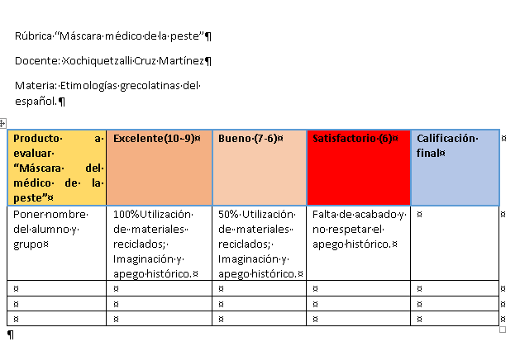
Asignatura 1
Rúbrica “Máscara del médico de la peste”

Slide 34
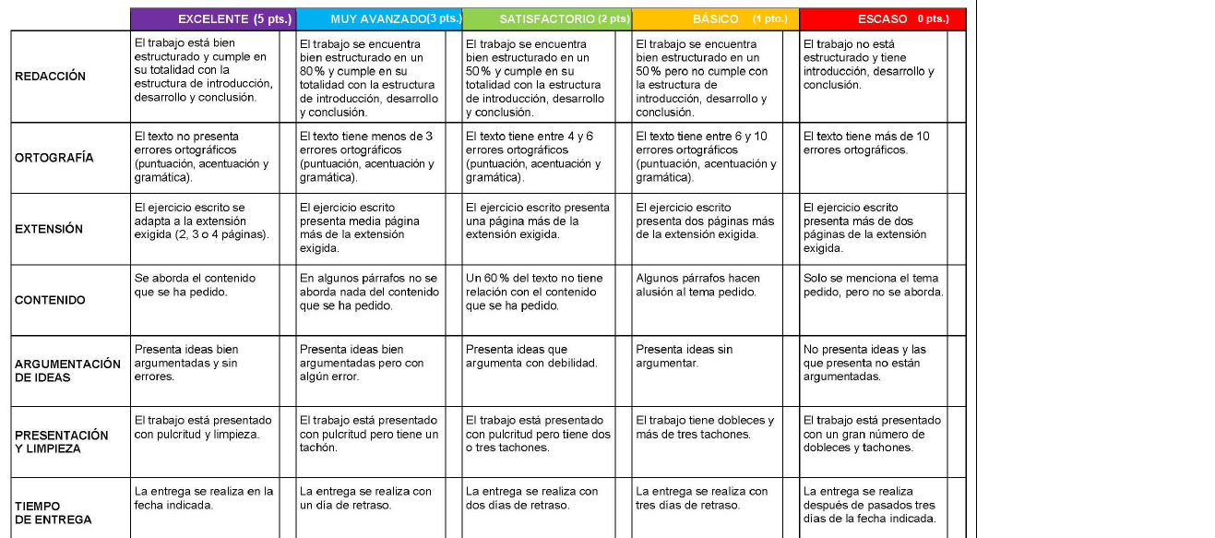
Asignatura 2

Slide 35
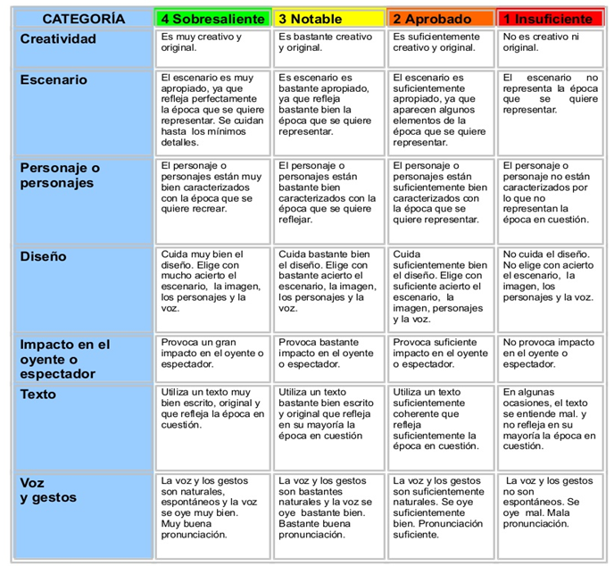
Rúbrica para la evaluación de un Video

Slide 36
Rúbrica para la elaboración de cuadros artísticos
 | Excelente | Bueno | Regular | Insuficiente
Presentación (Procedimental y conceptual) | Muestra los elementos de la pintura original así como una transformación con puntos de la actualidad (2pts.) | Muestra algunos elementos de la pintura original así como una transformación con puntos de la actualidad (1.6 Pts.) | El cuadro apenas se pueden ver los elementos de la pintura original y no incluye una transformación con puntos de la actualidad (1.2 Pts.) | El cuadro no contiene elementos de la pintura original y no incluye una transformación con puntos de la actualidad (1pt.-0)
Descripción (Conceptual) | La descripción del cuadro permite observar la integración de ambos contextos (2 pts) | La descripción del cuadro permite observar de manera parcial la integración de ambos contextos (1.6 Pts.) | La descripción del cuadro permite observar de manera poco clara la integración de ambos contextos (1.2 pts) | Nula presencia de la integración de ambos contextos. (1 pt-0.)
Bibliografía (Procedimental) | Se define la bibliografía. (2pts.) | Se define la bibliografía con algunos errores. . (1.6 Pts.) | Se define la bibliografía con ausencia y faltas de datos. (1.2 Pts.) | Nula bibliografía (1pt.-0)
Entrega Oportuna (Acititudinal – Valoral) | Se entrega el día solicitado (1 pto) | Se entrega un día después de lo solicitado (0.8 pts) | Se entrega dos días después de lo solicitado (0.6 pts) | No se entrega (0 pts)
Sumatoria. | 10 pts. | 8 Pts. | 7.2 Pts. | 5 pts.- 0 pts.

Slide 37
Anexos

Slide 38
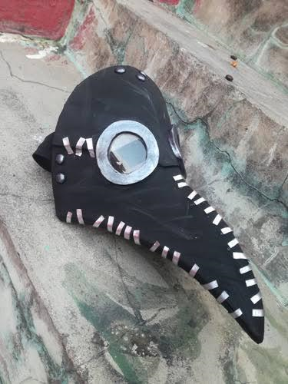
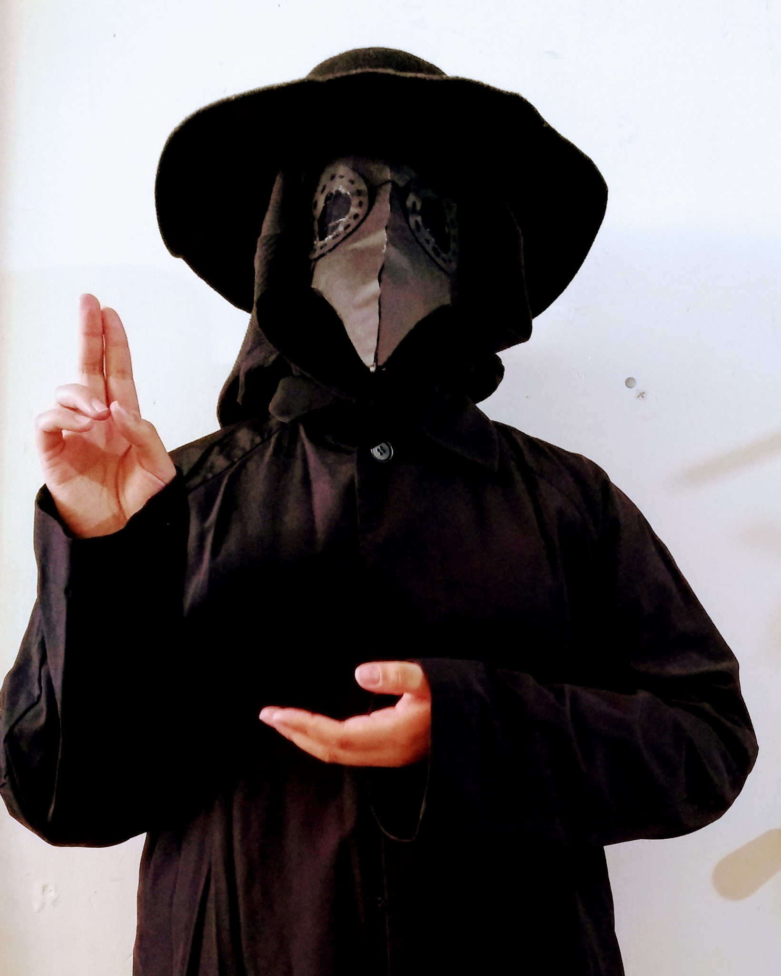
Feria de Ciencias
Máscaras:

Slide 39
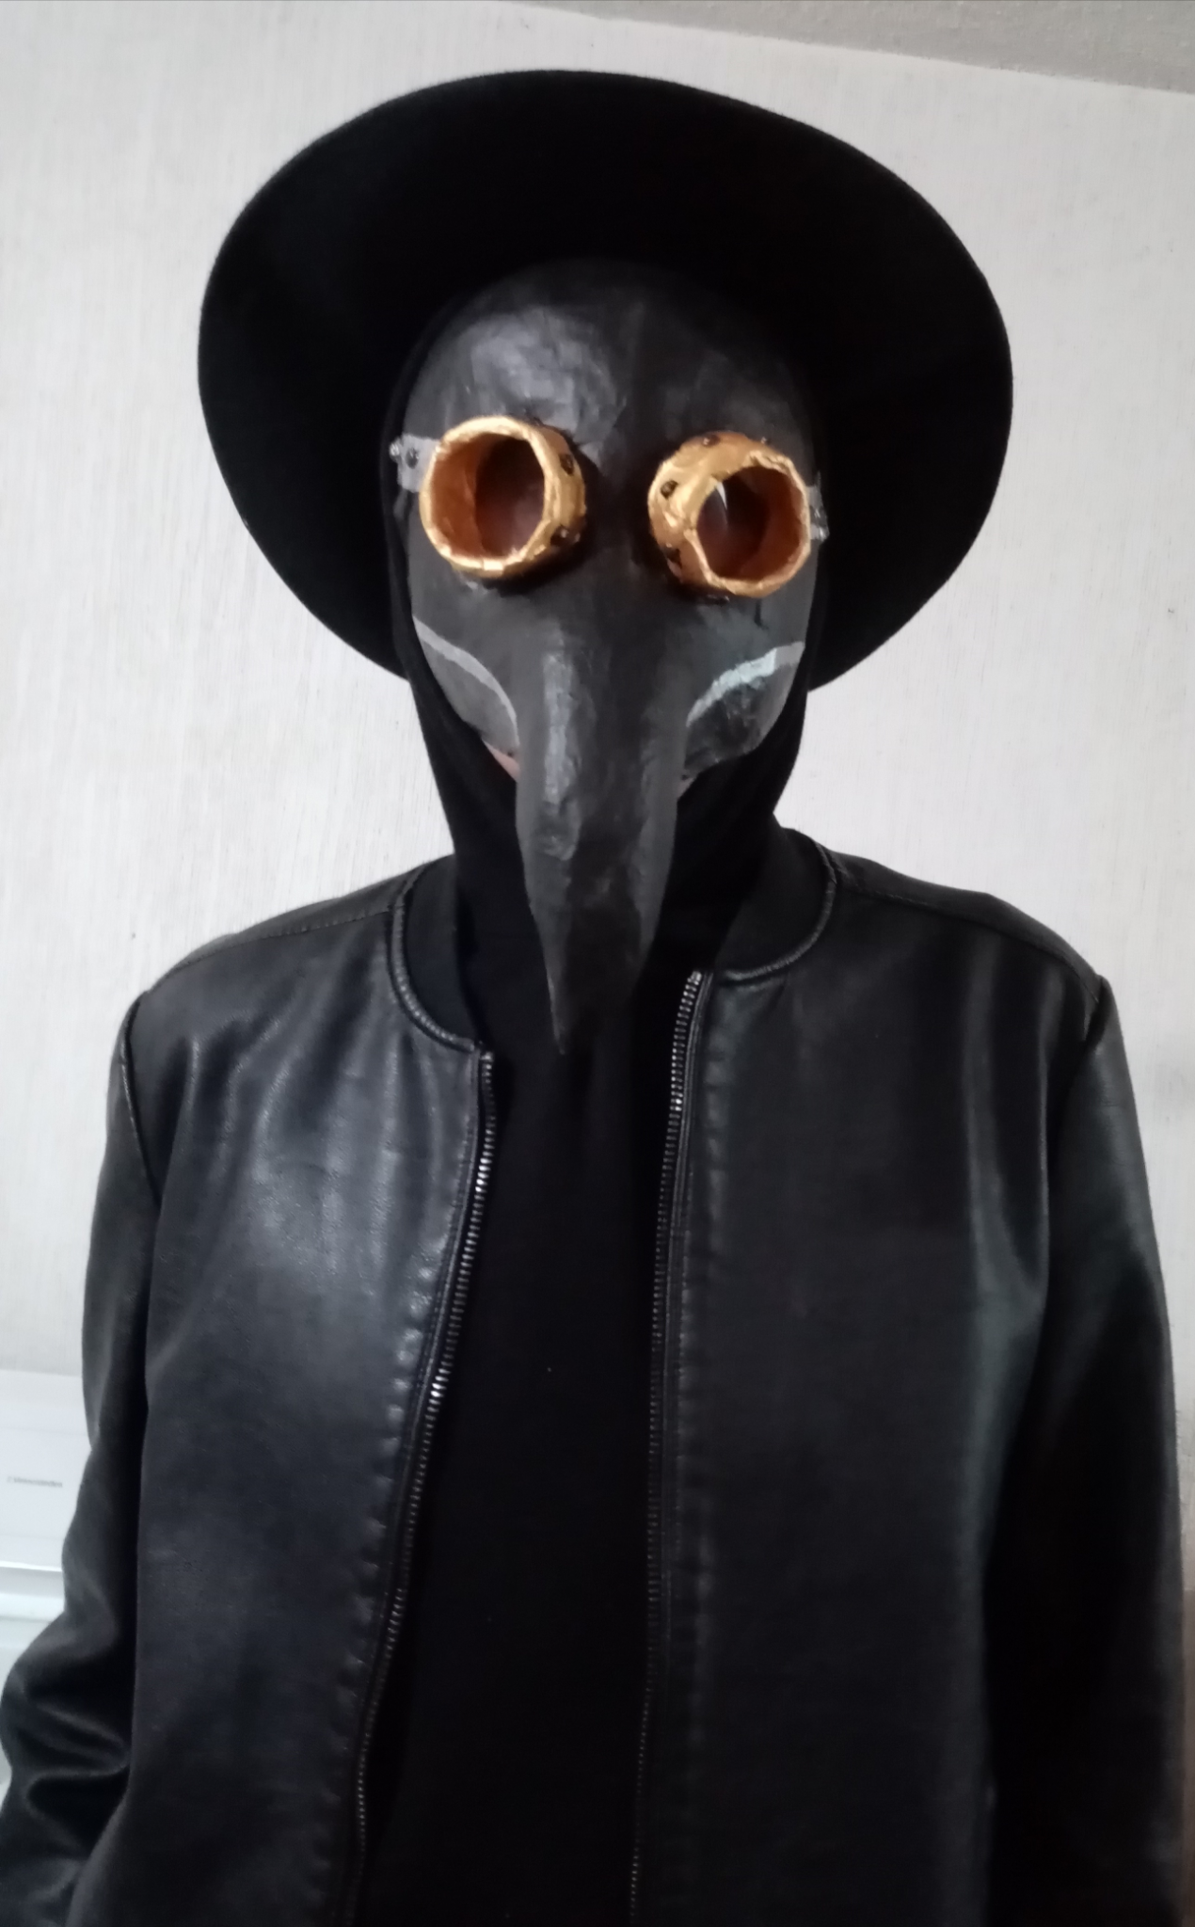
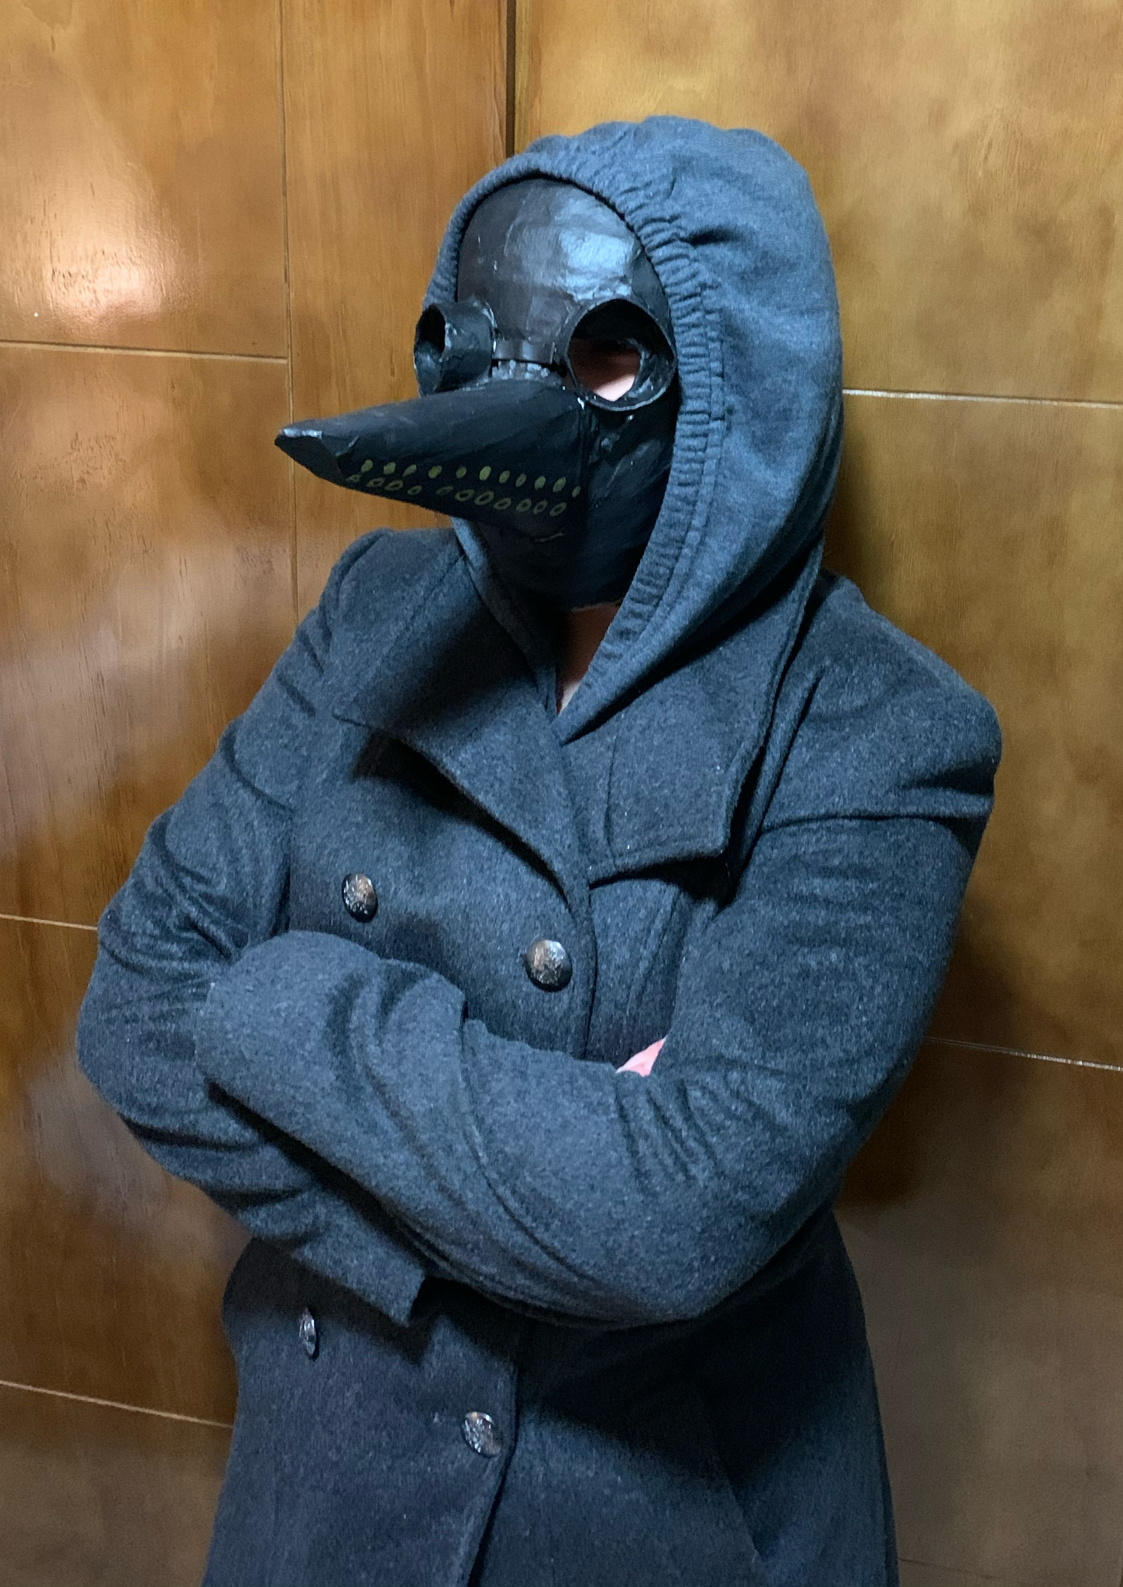

Slide 41
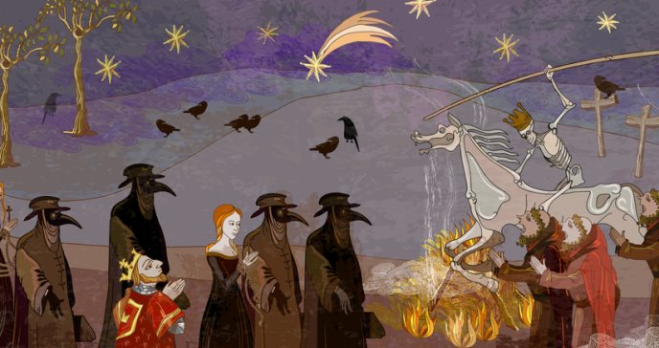
Cuentos:
“¿Podré llegar a la luna de inicio de la primavera con esta mancha negra?”
Autor: Amaury González Telez.
https://drive.google.com/file/d/1cEVc1VVaaw-apqEDNF4ANpiSl21SNxH4/view?usp=sharing

Slide 42
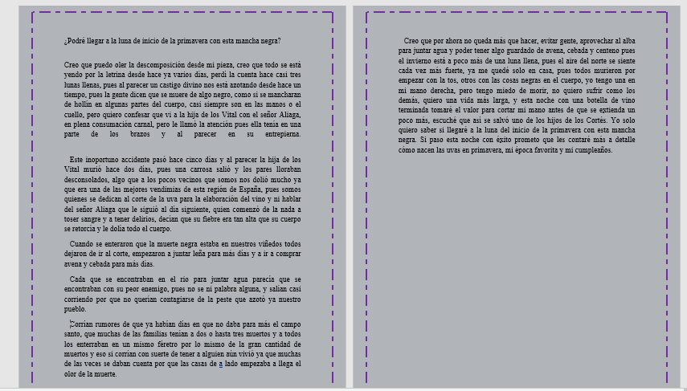

Slide 43
Cólera Morbus
https://youtu.be/KyrzYb_zsuo
Santa Anna y el Cólera

Slide 44
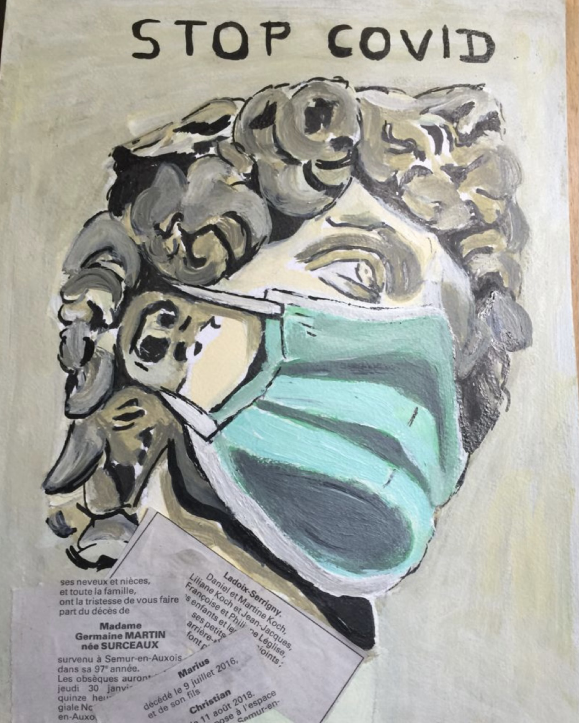
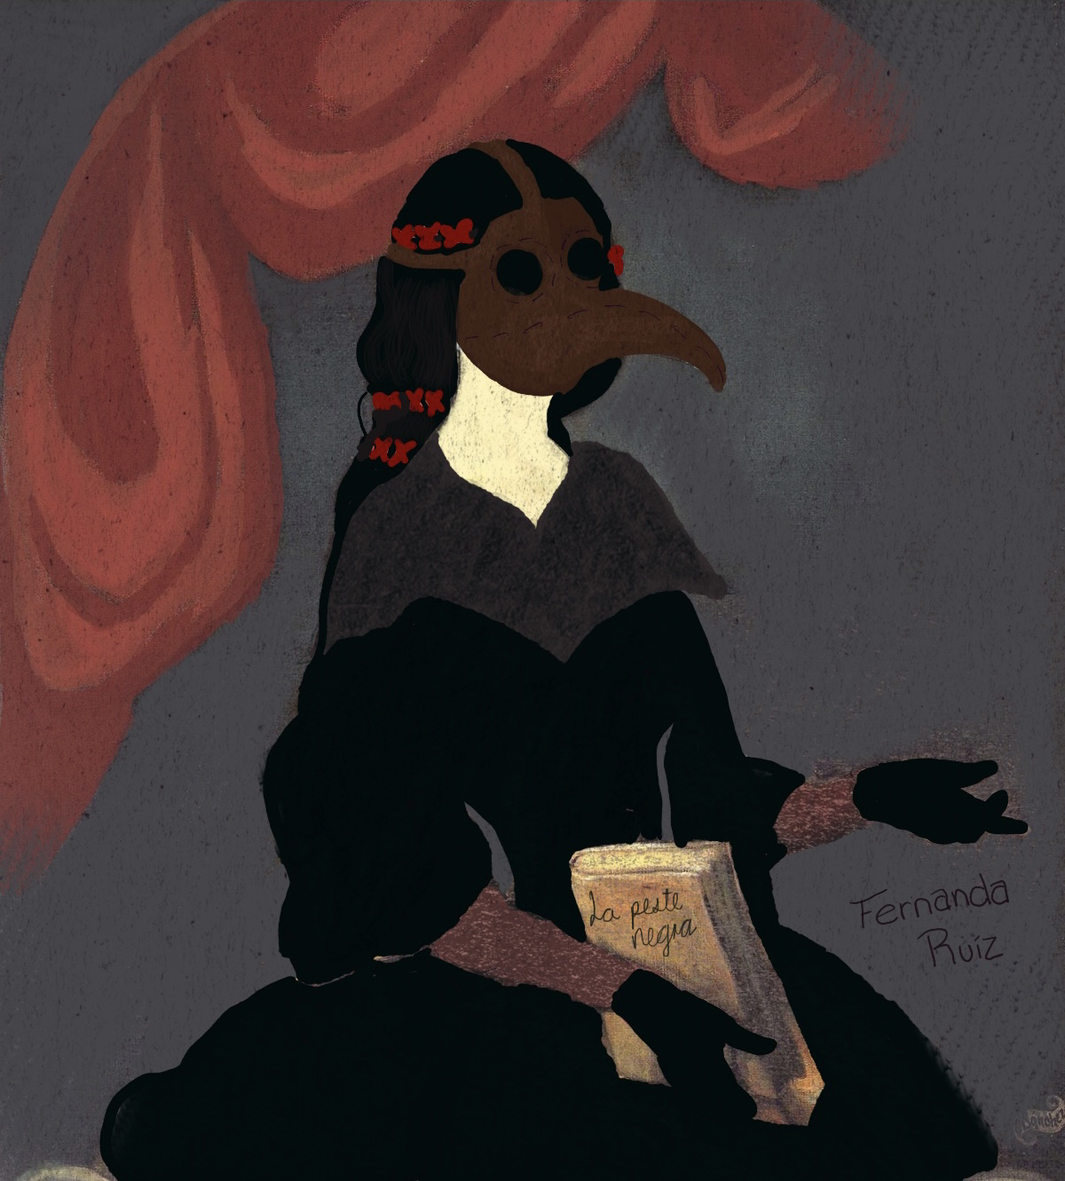

Slide 45
